Slide 1
唐宋古诗数据集处理及诗人风格分析
汇报人:喻云飞
学号:3220180897

Slide 2
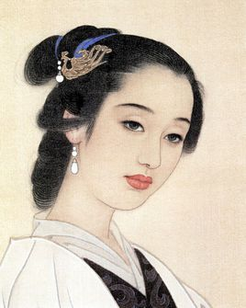
目录
1.数据集操作
2.中文分词
3.词云展示
4.古诗生成尝试

Slide 3
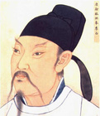
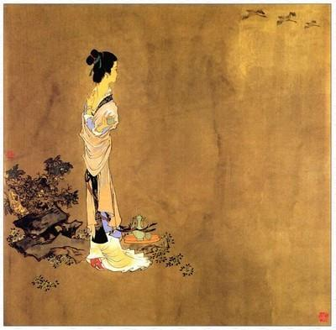
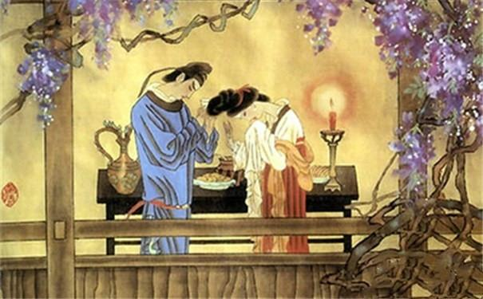
1.数据集操作
城上斜阳画角哀，沈园非复旧池台，
伤心桥下春波绿，曾是惊鸿照影来。
梦断香消四十年，沈园柳老不吹绵。
此身行作稽山土，犹吊遗踪一泫然。

Slide 4
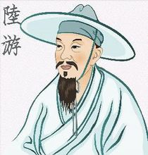
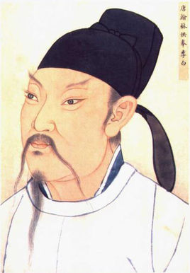
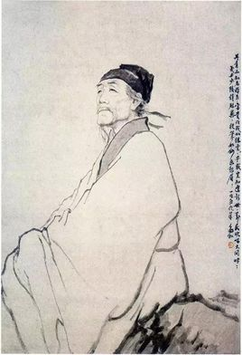
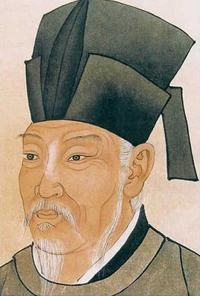
1.数据集操作
诗词，是指以古体诗、近体诗和格律词为代表的中国古代传统诗歌。亦是汉字文化圈的特色之一。通常认为，诗较为适合"言志"，而词则更为适合抒情。诗词是阐述心灵的文学艺术，而诗人、词人则需要掌握成熟的艺术技巧，并按照严格韵律要求，用凝练的语言、绵密的章法、充沛的情感以及丰富的意象来高度集中地表现社会生活和人类精神世界。中国诗起源于先秦，鼎盛于唐代。中国词起源于隋唐，流行于宋代。

Slide 5
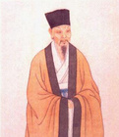
1.数据集操作
调研的三种数据集:
极速数据 api
chinese-poetry
AncientChinesePoemsDB

Slide 6
1.数据集操作
极速数据 api：每天只能访问 100 次
AncientChinesePoemsDB：收录了唐代诗人二千五百二十九人的诗作四万二千八百六三首，共计九百卷。
chinese-poetry

Slide 7
1.数据集操作
chinese-poetry:
该诗词数据库包含 5.5 万首唐诗、26 万首宋诗和 2.1 万首宋词. 唐宋两朝近 1.4 万古诗人, 和两宋时期 1500 词人，使用 json 格式，包含了作者、内容、题目等信息。
本课设最终采用该数据集。

Slide 8
目录
1.数据集操作
2.中文分词
3.词云展示
4.古诗生成尝试

Slide 9
2.中文分词
中文分词
中文分词简单来讲就是将一个句子分成一个个的汉字或单词。中国汉字博大精深，对于一个较为复杂多义的句子，有时候人也很难进行分词划分，对于计算机来说则更加困难。
研究生命的起源 研究\生命\的\起源 研究生\命\的\起源

Slide 10
2.中文分词
分词方法主要有以下几种:
1）双向最大匹配法
2）基于字标注的平均感知机分词方法
3）统计与字典相结合
4）基于深度学习的分词方法

Slide 11
2.中文分词
Jieba分词：
jieba 分词算法使用了基于前缀词典实现高效的词图扫描，生成句子中汉字 所有可能生成词情况所构成的有向无环图(DAG), 再采用了动态规划查找最大概率路径，找出基于词频的最大切分组合，对于未登录词，采用了基于汉字成词能 力的 HMM 模型，使用了 Viterbi 算法。
分词模式：
1.精确模式，试图将句子最精确地切开，适合文本分析
2.全模式，把句子中所有的可以成词的词语都扫描出来，速度非常快，但是不能解决歧义；
3.搜索引擎模式，在精确模式的基础上，对长词再词切分，提高召回率，适合用于搜索引擎分词。

Slide 12
目录
1.数据集操作
2.中文分词
3.词云展示
4.古诗生成尝试

Slide 13
3.词云展示
流程:
读取文件
分词
停用词
词云准备
生成词云
词云展示与保存

Slide 14
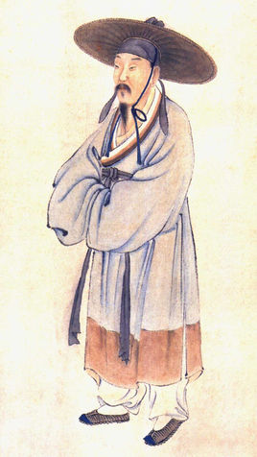
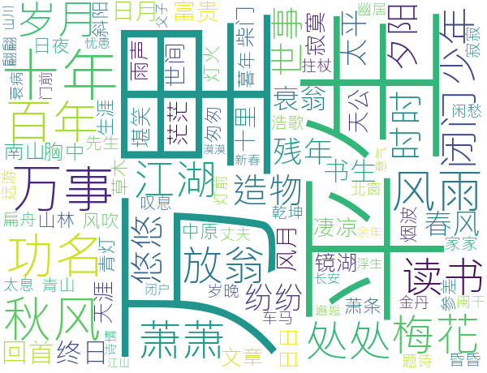
陆游

Slide 15
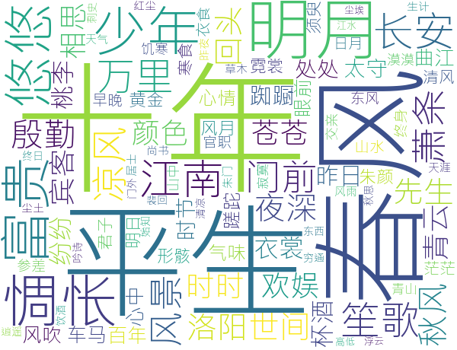
白居易

Slide 16
目录
1.数据集操作
2.中文分词
3.词云展示
4.古诗生成尝试

Slide 17
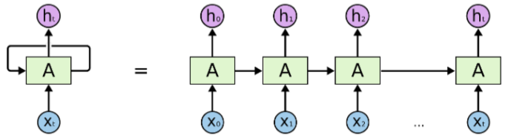
4.古诗生成尝试
循环网络(Recurrent Neural Network）旨在对序列进行建模，允许用户在 保留结构信息的同时处理序列。由于语言的顺序性，它们在 NLP 任务中特别有用。
循环网络由循环组成，其中特定层的输出作为输入传递回同一层。这允许信息持 久化并捕获长期依赖性，例如序列中出现的依赖性。RNN 最受欢迎的实现之一是
长短期记忆（LSTM），它是为了减轻消失的梯度问题而引入的。随着序列变长，
当前单词与依赖上下文之间的距离变长。然而，这意味着序列后面步骤中的误差 梯度在反向传播中迅速减小，并且没有达到较早的输入信号，因此梯度“消失”。
这使得捕获相关信息变得非常困难。LSTM 引入了一个充当存储单元的向量，可 以随时间保留渐变。通过门控可以被认为是逻辑门的组件来控制对存储器单元的
访问。

Slide 18
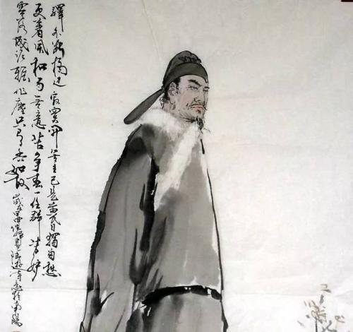
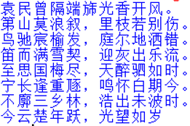
4.古诗生成尝试
我可不会写出这样的诗

Slide 19
谢谢观看！

